Slide 1
Математическо моделиране в епидемиологията
Божидар Димитров и Марио Ничев

Slide 2
ЕПИДЕМОЛОГИЯ

Slide 3
Какво представлява?
Изучава причините и разпространението на зарази.
Използват се математически модели за анализ на прогреса на болестта.
Моделите помагат за изучаване на възникването на епидемия, предаването на заразата, анализ на минали епидемии, както и превенция и контрол.

Slide 4
Известни епидемии
Атинската чума –Гърция 429-426г. пр.Хр.
Юстиниановата чума – Източна Римска империя 541-542г.
Черна смърт - Европа 1346 - 1353 г.
Голямата чума в Лондон – 1665-1666г.
Испански грип – целия свят 1918г.

Slide 5
SIR Модела

Slide 6
Susceptible Infected Removed
Разделителен модел създаден от Kermack & McKendrick.
Населението се разделя на групи.
В хода на епидемията индивидите преминават от една група в друга.
Интересуваме се от скоростта на преминаването от една група в друга.

Slide 7
S
I
R
β
α
Susceptible
Infected
Removed

Slide 8
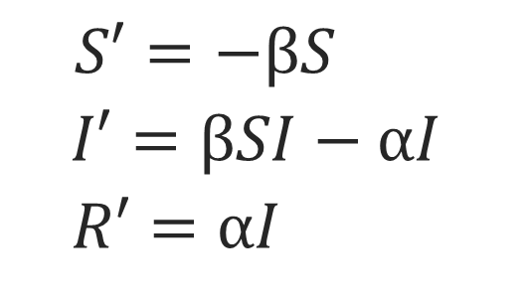
Анализ на SIR модела
Всички стойности са положителни.
β – шанс за предаване на заразата
α – скорост на преминаване от I в R
$$S′=−βS$$
$$I′=βSI−αI$$
$$R′=αI$$
S
I
R
β
α

Slide 9
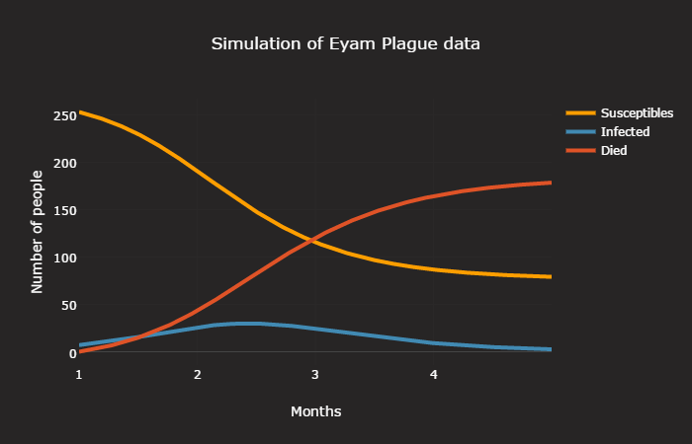
Симулация с JavaScript

